Slide 1


商务礼仪系列
乘车礼仪
乘车礼仪
商务礼仪培训高级课程培训指导
乘车礼仪
礼仪培训
商务礼仪
讲师：优页PPT
时间：2021

Slide 2

目录
乘车位次礼仪
CONTENTS
上下车礼仪
乘车注意事项

Slide 3

PART 01
乘车位次礼仪
click here to enter text descriptions such as content introduction, data statistics, event analysis, summary and overview related to this subtitle or graph.

Slide 4

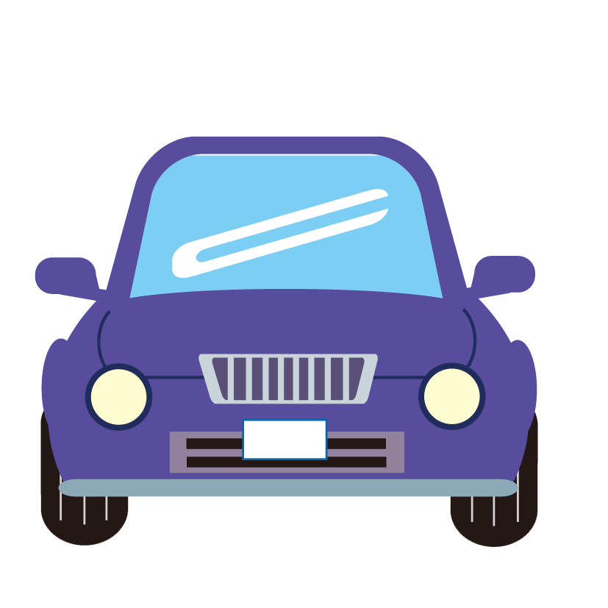
乘车位次礼仪
在乘坐小轿车时（两排5人座轿车），一般座位排次是比较讲究的：
不同身份、不同阅历、不同经验的人眼里，轿车的上座不一样，
分为三种情况：
一是“社交场合”上座。
二是“公务接待”上座。
三是“VIP”上座。

Slide 5
乘车位次礼仪
专业的讲法，轿车的“上座”有三：
第一个上座，称为“社交场合的上座”：即主人开车的情况，上座为副驾驶座。
这个位置能和主人方便的交谈。
如果这时你坐在后排，就有把主人当成你司机的嫌疑。
驾驶座
副驾驶座
主人
上座
后排左
后排中
后排右

Slide 6
乘车位次礼仪
第二个称为“公务接待”的上座 :开车的人是专职司机，上座是后排右座。
这跟我国道路行驶规则有关。后排比前排舒服，右边比左边上下车方便。训练有素的司机开车到酒店一停车，后排右座一定正对着门。这个位置的人伸腿下车，抬腿上车，非常方便。而副驾驶的座位是"随员座"，所以酒店的门童都不会给副驾驶员座开门。
专职司机
驾驶座
副驾驶座
随座员
后排左
后排中
后排右
上座

Slide 7
乘车位次礼仪
乘坐双排座或三排座轿车时，座次的具体排列，则又因驾驶员的身份不同，
而具体分为下述两种情况：
x
1.主人驾驶 ，
一般前排为上，后排为下。
2.专职司机驾驶，
一般后排为上，前排为下，
以右为尊，以左为卑。
两种方式，对乘车座次礼仪分别介绍,座位标注的1、2、3……顺序，按乘车人重要顺序依次排列。

Slide 8
乘车位次礼仪
三排七人座轿车（中排为折叠座）
驾驶座
主人
1
驾驶座
司机
6
6
5
5
4
3
4
2
2
3
1

Slide 9

乘车位次礼仪
注意1
乘坐主人驾驶的轿车时，最重要的是不能令前排座空着。一定要有一个人坐在那里，以示相伴。
注意2
先生驾驶自己的轿车时，则其夫人一般应坐在副驾驶座上
注意3
主人驾车送其友人夫妇回家时，由友人之中的男士，一定要坐在副驾驶座上，与主人相伴，而不宜形影不离地与其夫人坐在后排，那将是失礼之至

Slide 10

乘车位次礼仪
特殊车型——吉普车的乘车礼仪
吉普车，简称吉普，它是一种轻型越野轿车。它大都是四座车。
不管由谁驾驶，吉普车上座次由尊而卑均依次是：副驾驶座，后排右座，后排左座。
驾驶座
副驾
驶座
最尊贵的座位
较不尊贵的座位
后座
左排
后座
右排
其次尊贵的座位

Slide 11
PART 02
上下车礼仪
click here to enter text descriptions such as content introduction, data statistics, event analysis, summary and overview related to this subtitle or graph.

Slide 12
上下车礼仪
在正式商务交际场合中，上下车先后顺序不仅是一种讲究，更是一种文明礼貌的体现，所以必须认真的遵守。
上下车的基本礼仪原则是“方便宾客，
突出宾客”。
一般分为四中情况:
当主人（下属）陪同客（领导）同乘一辆轿车时；
和女士、长辈上司或嘉宾一同乘车;
如果乘坐旅游车或面包车等交通工具;
倘若女士裙子太短或太紧不宜先上车时。
一般是让领导和客人先上，司机陪同人员后上。
下车时，司机陪同人员先下，领导和客人后下。

Slide 13
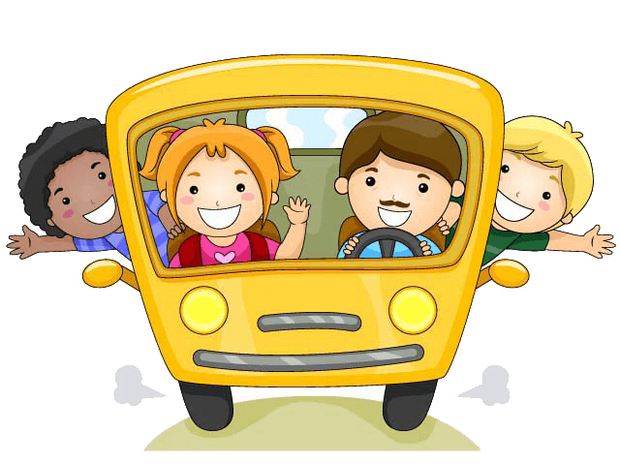
上下车礼仪
01
当主人（下属）陪同客人（领导）同乘一辆轿车时：
1.上车时，为领导（客人）打开车门的同时，左手固定车门，右手护住车门的上沿（左侧下车相反），防止客人（领导）碰到头部，确认领导（客人）身体安全进车后轻轻关上车门。
2.客人（领导）坐好后再关门，注意不要夹了客人的手或衣服。
3.然后从车尾绕到左侧为另外的客人（上级）开门或自己上车。
4、下车时，若无专人负责开启车门，主人先下车，快速的为领导（宾客）开车门，同时一手固定在车门上方，一手护住车门的上沿。

Slide 14

上下车礼仪
02
和女士、长辈上司或嘉宾一同乘车：
1、环境允许的条件下，应当请女士、长辈、上司或嘉宾首先上车，并为对方开关车门。
2、若同女士、长辈、上司或嘉宾在双排座轿车的后排上就座的话，应请后者首先从右侧后门上车，在后排右座上就座。随后，应从车后绕到左侧后门登车，落座于后排左座。
3.抵达目的地时，若无专人负责开启车门，陪同人员则应首先从左侧后门下车，从车后绕行至右侧后门，同时一手固定在车门上方，一手护住车门边沿，协助女士、长辈、上司或嘉宾下车，即为之开启车门。

Slide 15

上下车礼仪
在正式的情况下，与他人一起乘坐轿车时，上下车的先后顺序有着一定的礼数。
01
若您一同与女士(长辈、上司)在双排座轿车的后排上就座的话：
应请后者首先从右侧后门上车，在后排右座上就座。
随后，应从车后绕到左侧后门登车，落座于后排左座。
到达目的地后，若无专人负责开启车门，则应首先从左侧后门下车，从车后绕行至右侧后门，协助女士或（长辈、上司）下车，即为之开启车门。

Slide 16
上下车礼仪
02
特殊情况的下车次序：
如果陪领导出席重要的欢迎仪式，到达时对方已经做好迎接准备。
这个时候一定要等领导下车后我们再下车，否则就会有“抢镜头”之嫌。
这种情况领导如何下车呢？
如果是三排以上商务车，由领导边上的人为开门，再避到后排，为领导下车让出通道。
如果是双排车，欢迎的人群中自然会有人为领导开车门。

Slide 17
PART 03
乘车注意事项
click here to enter text descriptions such as content introduction, data statistics, event analysis, summary and overview related to this subtitle or graph.

Slide 18
乘车注意事项
注意1
1、女士上车时不要一只脚先踏入车内，也不要爬进车里。需先站在座位边上，把身体降低，让臀部坐到位子上，再将双腿一起收进车里，双膝一定保持合并的姿势。
注意2
2、从“安全”角度考虑，应该是后排左座最重要（司机后面的座位）。
注意3
3、从“视觉”角度考虑，应该是前排右座最重要（副驾驶室座位）。坐该座者视线宽广，可以观光，自我感觉“神气” ，然而，此座最不安全
注意4
4、从“服务”角度考虑，应该是后排右座最重要。在中国，车辆遵循的准则是靠右侧行驶，坐后排右座者，伸腿上车抬腿下车，便于秘书、随车人或现场迎接人员等为其开关车门，体现坐车者的层次与身份，出入高档场所或重大活动更能体现此座者的重要性。

Slide 19
乘车注意事项
注意5
5、车上不要睡觉。乘车的人都睡觉时，司机也容易犯困。
注意6
6、谈话要适当。与领导同车，自然要作适当的交谈，但一定要适度。
注意7
7、领导之间若是在谈工作，除非问到你，或希望你介入，否则尽量不要插话。
注意8
8、若领导之间谈论的话题涉及对某人的评价等保秘的内容时，你不但不要插话，甚至不要听，此时最好的办法是找个话题与司机聊聊天，或播放一段轻音乐（音量不要过大）什么的。
注意9
9、车内尽量不要吸烟 。

Slide 20
商务礼仪系列
乘车礼仪
乘车礼仪
非常感谢您的欣赏
乘车礼仪
礼仪培训
商务礼仪
讲师：优页PPT
时间：2021

